Slide 1
МАОУ ДОД «Дом творчества п. Селенгинск» Экологическое мероприятие «Сохраним живые ели!» возраст учащихся: 8-12 лет Педагог дополнительного образования: Вера Федоровна Иванова

Slide 2
Актуальность
С приближением любимого праздника – Нового года – на прилавках магазинов появляются товары, напоминающие об этом. Это ёлочные игрушки, гирлянды, мишура, и конечно же, новогодние ели. Организуются ёлочные базары, где продаются живые ели и сосны. Покупатели наслаждаются неповторимым хвойным ароматом, представляя, как эти красавицы будут радовать глаз в новогодние праздники. А ещё перед новогодними праздниками появляются «ёлочные браконьеры», которые незаконно вырубают в лесах ели для украшения своих домов и квартир. А потом этих красавиц ждёт свалка! И далеко не все думают о том, как пострадала природа, сколько пользы принесла бы каждая ёлочка. И именно такое варварское отношение к природе и приводит к различным катаклизмам.
Любуясь новогодней ёлкой у себя дома, зададимся вопросом, а чем полезны ели, растущие в наших лесах и как их можно сохранить?

Slide 3
Цель :
привлечь внимание детей к проблеме сохранения живых елей в период празднования новогодних праздников.

Slide 4
Задачи :
Пропагандировать бережное отношение к хвойным деревьям на территории Кабанского района.
изучить историю возникновения новогодней елки в России.
рассмотреть вопрос пользы еловых деревьев.
Мотивировать родителей на использование альтернативных методов украшения среды к Новому году, изготовление елок и елочных украшений из подручного материала.
Выяснить, чем можно заменить живую ёлочку как символ Нового года.
Способствовать развитию творческих способностей, воображению.

Slide 5
Ожидаемые результаты
В результате реализации проекта будет достигнуто:
- повышение уровня экологической культуры у детей и взрослых;
- повышение уровня знаний детей по экологии;
- проявление заинтересованности родителей в использовании разнообразных эко приемов украшения помещения;
- активное участие родителей в организации конкурсов рисунков, плакатов;
- создание праздничного, радостного настроения взрослых и детей.

Slide 6
Подготовительный этап
Разработка анкеты;
Проведение бесед о бережном отношении к зелёным насаждениям «Берегите лес!;
Разработка текста листовок и распространение среди населения, с целью привлечения внимания населения к проблемам защиты и охраны природы в предновогодний период.
Проведение социологического опроса и пропаганда среди населения п. Селенгинск;
Смотр-конкурс плакатов, рисунков «Оставим елочку в лесу»;
Подбор стихотворений в защиту Новогодних елей.

Slide 7
Участники мероприятия
Педагоги и учащиеся Дома творчества;
Педагоги, учащиеся и родители СОШ №1, Селенгинской гимназии;
Модельная детская библиотека КДЦ «Жемчужина»
Селенгинское участковое лесничество

Slide 8
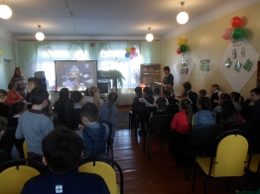
Наступила зима. Вот уже снег хрустит под ногами. Приближение Нового Года все ощутимее. А главное дерево праздника, конечно же, елка, украшенная игрушками, гирляндами, мишурой, она создаёт особое праздничное настроение. Но каждый год после новогодних праздников мы наблюдаем картину, как около мусорных баков валяются ёлочки, которые недавно украшали дома и радовали детей. Не правда, ли грустная картина? Сегодня мы с вами выясним, нужно ли в этот праздник традиционную ёлочку заменить на что-нибудь другое?
Сегодня мы с вами выясним,
нужно ли в этот праздник традиционную
ёлочку заменить на что-нибудь другое?

Slide 9
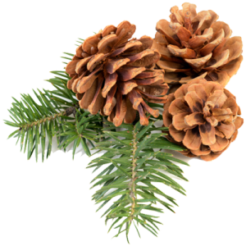
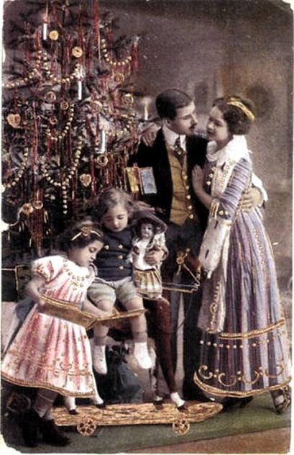
Новогодняя традиция
Обычай украшать новогодние ели привез из Европы Петр I в XIX веке. Первая публичная елка была установлена в 1852 г.

Slide 10
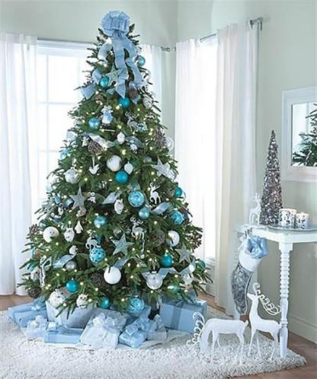
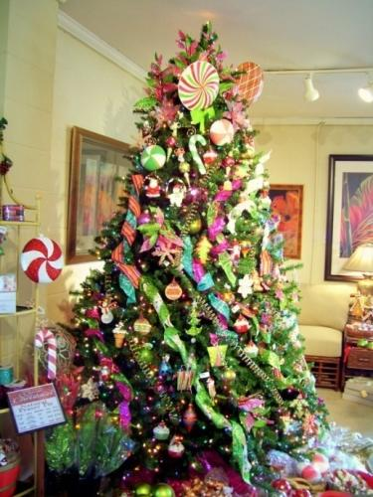
Современные новогодние ели
Сейчас традиции украшения елок в России практически сравнялись с европейскими. Многие семьи придерживаются собственных обычаев и наряжают ели в ретро-игрушки.

Slide 11
Роль елей в природе
Очищают воздух
Закрепляют почву
Место обитания животных
Зона отдыха
Используют как сырье

Slide 12
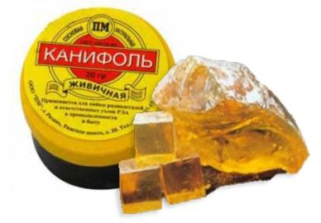
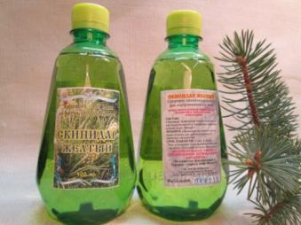
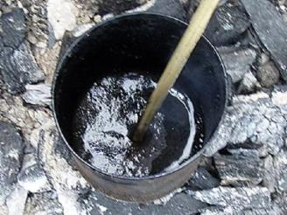
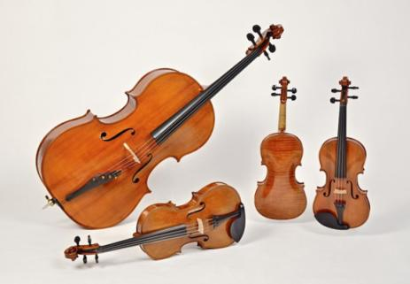
Применение ели в промышленности
Канифоль
Скипидар
Деготь
Музыкальные инструменты
Автопокрышки
Кинопленка

Slide 13
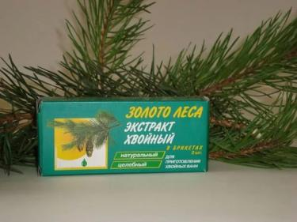
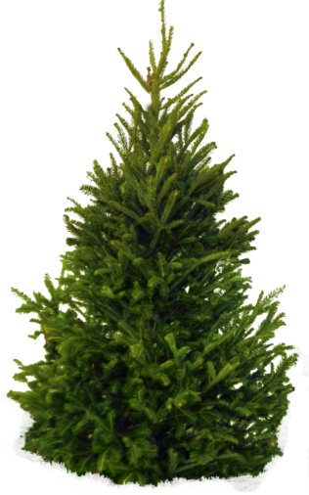
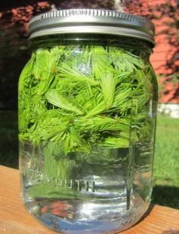
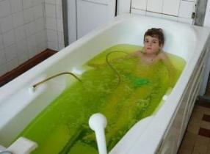
Применение ели в медицине
Экстракт
Ингаляции
Отвары
Эфирные масла
Ванны

Slide 14
Встреча с сотрудником Селенгинского лесничества Шараповой Надеждой Васильевной -ущерб от вырубленных елей в дни нового года - преимущество искусственной ёлки

Slide 15
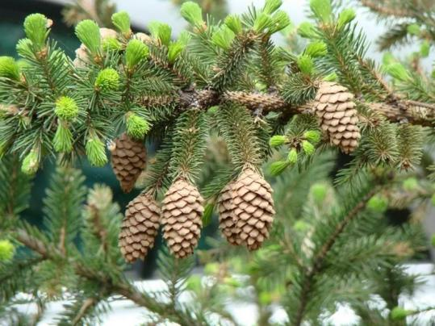
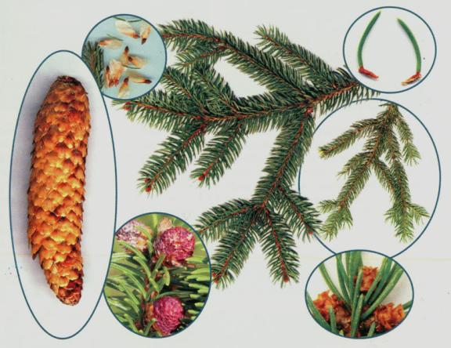
Структура дерева
Веточка покрыта иголочками (хвоей), Хвоя живет на деревьях от 2 до 5 лет. Смена хвои происходит постепенно.
Все хвойные деревья имеют шишки. У ели длина шишки достигает 15см.

Slide 16
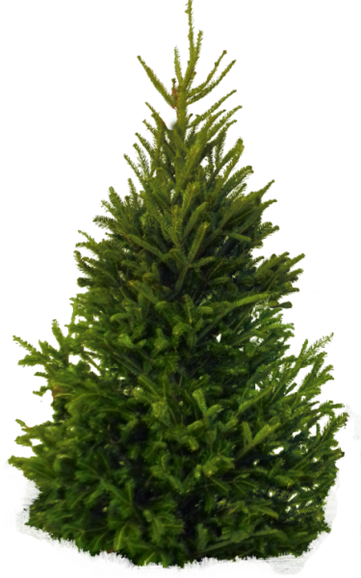
Давайте задумаемся
ель сибирская – одна из основных хвойных пород сибирских лесов;
продолжительность жизни ели – 250-300 лет;
Возраст новогодней ели – 10-15 лет;
1 гектар хвойного леса очищает от 50 тонн пыли;
по всей России вырубается более 7 миллионов деревьев.

Slide 17
Вопросы для дискуссии
Почему вместо ели дома лучше ставить сосну?
Почему елками в предновогодние дни торгуют с машин на рынке, где их рубят?
Сколько нужно времени, чтобы выросла новогодняя ель?
Можно ли самостоятельно заготовить новогоднюю ель?
Какие новогодние ели имеют законное происхождение?

Slide 18
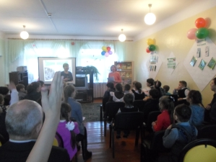
Лесная викторина детская модельная библиотека КДЦ «Жемчужина»
Победитель лесной викторины Шелковникова Арина
Notes:
э

Slide 19
Стихи в защиту новогодних елей

Slide 20
Анкета
Ставите ли вы на Новый год елку?
Если ставите, то какую? (подчеркните)
- искусственную
- натуральную
Если ставите натуральную елку, как ее утилизируете?
Какую елку планируете поставить в этот Новый год?
Как вы относитесь к вырубке елок на Новый год? (подчеркните)
- положительно
- отрицательно
Учащиеся школы «Юный эколог» провели опрос среди населения. В ходе которого выяснилось: 100% опрошенных (50 человек) ставят ёлку в своих домах, из них 63% ставят искусственную, 37% натуральную. На вопрос почему они ставят натуральную ель, сосну, большинство ответили, что они приятно пахнут. После Нового года все опрошенные выбрасывают сосны , ели на свалку. Отрадно отметить, что на вопрос как вы относитесь к вырубке ёлок , все ответили отрицательно.

Slide 21
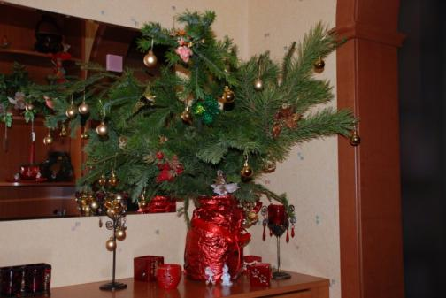
Варианты украшения квартиры к Новому году
Не обязательно украшать квартиру на Новый год целым деревом, его может заменить композиция из хвойных веток, игрушек, гирлянд, поделки, изготовленные своими руками.
Сделать елочку своими руками.
Заменить живую ель искусственной.
Посадить ель в кадке.
А еще лучше посадить и вырастить
елочку во дворе дома или школы.

Slide 22
Творческая работа «Ёлочка своими руками»

Slide 23
Итог мероприятия
Конечно, встреча Нового года - любимый и радостный праздник, а ёлка - символ этого праздника. Но ведь радость можно создать и, не принося вреда живому. Ведь символы мы можем смастерить сами, своими руками. А ёлочки пусть останутся в лесу, радуют нас своей красотой и выполняют бесценную работу - очищают нашу планету и защищают от последствий неразумных действий человека.
В заключение хочется всем напомнить: относитесь бережно к природе, к окружающему миру. Пусть в наших домах на праздник будут ёлочки, но искусственные, сделанные своими руками, а в парке, в лесу мы будем наслаждаться ароматом «живых» сосен и елей. Ведь когда-нибудь может настать время, что елей совсем не останется. Так давайте же вместе позаботимся о нашем будущем!
Участникам мероприятия раздаются листовки.

Slide 24
Сохраним живые ели

Slide 25
Листовка
Скоро Новый год!
В тысячах домах вспыхнут разноцветными огнями красавицы ели!
А чтобы вырастить дерево, надо затратить немало сил и ждать много времени.
Не рубите понравившуюся вам ель: лучше обратитесь в лесничество, там знают, какие деревья предназначены для новогодних праздников. Также вы можете купить ель на специализированном елочном базаре. А еще лучше нарядить искусственную елку.
Преимущества искусственной елки
Экономия времени и нервов
Выгода
Удобство
Легкость украшения
Чистота
Красота
Забота о природе
Спасаем природу! Отказываемся от живых елок!

Slide 26
Выстовка плакатов, рисунков, призывающих беречь хвойный лес

Slide 27
Среди населения были распространены листовки пропагандирующие отказ от рубки и покупки живых елей.

Slide 28
Заключение
В ходе работы над проектом предполагаемые результаты были достигнуты.
Обобщили и обогатили опыт детей в сфере экологического воспитания.
Проведенный социологический опрос показал достаточно высокий уровень сформированности экологического сознания населения .
Особую значимость имели коммуникативные навыки, направленные не только на бесконфликтное общение детей друг с другом, со взрослыми, но и на бережное отношение к природе в целом. В ходе проектной деятельности у детей развивалось воображение, творческое мышление.
Дети и их родители научились работать с разнообразными видами материала, воплощая свой творческий замысел в новогодние украшения, передавать свои чувства через продуктивную деятельность.
Экологический проект «Сохраним живые ели» был опубликован на страницах международного конкурса «Артконкурс».
Активные участники проекта и победители конкурсов, викторины были награждены грамотами и подарками.

